Slide 1
VOLEBNÍ PREFERENCE - BŘEZEN 2016

Slide 2

METODOLOGIE
TÉMA PRŮZKUMU: | VOLEBNÍ PREFERENCE – BŘEZEN 2016
REALIZÁTOR: | SANEP s.r.o.
VÝBĚR RESPONDENTŮ: | kvótní výběr
TYP OTÁZEK: | multiplechoice
REPREZENTATIVITA: | ve věku 18+let Reprezentativní vzorek odpovídá sociodemografickému rozložení obyvatel ČR dle údajů Českého statistického úřadu.
VELIKOST REPREZENTATIVNÍHO VZORKU: | N=3.834 Celkově se průzkumu společnosti SANEP zúčastnilo v rámci respondentního panelu více jak 220 tisíc registrovaných uživatelů, 21.891 dotázaných.
PRŮBĚH PRŮZKUMU: | 10.-16.3. 2016
POUŽITÁ METODIKA PRŮZKUMU: | internetový CAWI on/off-line průzkum
POUŽITÉ KVÓTY: | věk, pohlaví, bydliště, vzdělání
STATISTICKÁ ODCHYLKA: | +- 2,5%
KONTROLA VZORKU: | triangulační datová metodika

Slide 3
















METODOLOGIE
METODOLOGIE
POHLAVÍ
MUŽI | 48,9%
ŽENY | 51,1%
CELKEM | 100%
VĚK
18-29 | 20,3%
30-44 | 28,4%
45-59 | 23,2%
60+ | 28,1%
CELKEM | 100%
VELIKOST MÍSTA BYDLIŠTĚ
Praha | 12,1%
Středočeský | 12.3%
Ústecký | 7,3%
Plzeňský | 5,2%
Královéhradecký | 5,1%
Vysočina | 4,7%
Moravskoslezský | 11,9%
Jihomoravský | 11,7%
Liberecký | 4,3%
Karlovarský | 2,8%
Jihočeský | 5,8%
Pardubický | 4,9%
Olomoucký | 6,3%
Zlínský | 5,6%
ČR celkem | 100%
PŘÍJEM
0-20 tis.Kč | 62,4%
20-50 tis.Kč | 35,1%
50 tis.Kč a více | 2,5%
CELKEM | 100%
VZDĚLÁNÍ
základní + SŠ bez maturity | 54,6%
SŠ s maturitou | 31,1%
VŠ | 14,3%
CELKEM | 100%

Slide 4
Komentář
Hnutí ANO se znatelným propadem je stále ve vedení, do Sněmovny by se dostal i Úsvit-NK
I přesto, že je i v březnu vedoucí stranou hnutí ANO (22,5%), oproti únoru ztratilo 1,8% svých voličů. Tato ztráta může souviset z kauzou „Čapí hnízdo“ ministra financí, vicepremiéra a předsedy hnutí ANO Andreje Babiše. Zda se jedná pouze o momentální reakci voličů, či o trend poklesu zájmu o tuto stranu, bude bezpochyby souviset s dalšími událostmi kolem kauzy „Čapí hnízdo“, ale i s reakcemi a výstupy Andreje Babiše.
Ke stejnému poklesu voličského zájmu došlo i u druhé ČSSD (19,4%), která doplácí jak na dlouhodobě nečitelný postoj premiéra a předsedy sociální demokracie Bohuslava Sobotky k uprchlické problematice. Stejně tak se však může jednat i o voličskou reakci na chování ČSSD ve věci návrhu zákona o střetu zájmu.
Dění kolem ČSSD a Andreje Babiše pak může mít za následek i aktuálně velice nízký zájem o účast ve sněmovních volbách, který se aktuálně propadl na účast 50, 9% voličů.
Na dění kolem dvou nejsilnějších vládních stran aktuálně vydělává KSČM, která s aktuálním ziskem 14,7% hlasů oproti únoru posílila o 1,6 procentního bodu.
Nadále na sestupu je oproti minulému měsíci TOP 09, kterou by aktuálně volilo 5,9% voličů. Voličský elektorát TOP 09 tak nadále prochází zásadní proměnu, která je dána jak odchodem Karla Schwarzenberga z čela strany, tak i výraznou pro uprchlickou rétorikou obou nejvýraznějších osobností TOP 09.
In %

Slide 5
Komentář
Pokles voličského zájmu TOP 09, ale v důsledku kauzy „Čapí hnízdo“ i hnutí ANO, přináší kladné body nadále ODS, která si oproti minulému měsíci polepšila o dalších tři desetiny procentního bodu a aktuálně se těší přízni 10,9% voličů. ODS tak po dlouhé době pozvolna přebírá pozici nejsilnější pravicové strany. Znovuoživení zájmu o ODS může být dán i poptávkou pravicových voličů po opět silné a stabilní pravicové straně, o něž je na naší domácí politické scéně nouze.
Pokles voličské zájmu je patrný oproti únoru i u KDU-ČSL, která s aktuálním ziskem 5,7% hlasů ztratila oproti únoru pět desetin procentního bodu.
Poslední stranou, která by v březnu zasedla do poslaneckých lavic, je nově Úsvit-NK s aktuálním ziskem 5,1% hlasů. Strana Úsvit-NK získává voličský zájem díky proti uprchlické rétorice. S přihlédnutím ke statistické odchylce je nutné říci, že se tato strana pohybuje na pětiprocentní hranici, jejíž dosažení je nutné pro vstupem do Poslanecké sněmovny. K aktuálnímu pětiprocentnímu zisku strany Úsvit-NK se bezpochyby podílí i nízká voličská účast.
Jiná politická strana či hnutí by aktuálně nepřekročila pětiprocentní hranici.
K pětiprocentní hranici se s aktuální podporou 4,3% voličů blíží Svobodní, kteří nadále mírně posilují a jsou pro pravicové voliče jistou alternativou na pravicovém spektru. Nad tříprocentní hranicí se pak s aktuálním ziskem 3,4% drží SPD Tomia Okamury a Piráti se aktuálně těší přízni 3,2% voličů.
Výsledky šetření společnosti SANEP představují aktuální teoretický volební zisk politických stran a hnutí zastoupených v Poslanecké sněmovně a dále stran a hnutí, které v šetření společnosti SANEP dosáhly nebo překročily tříprocentní hranici.
In %

Slide 6
Komentář
Do volebních preferencí se do určité míry stále promítá vliv tématu spojeného s uprchlickou krizí, ale i aktuální dění kolem ČSSD a zejména pak kolem předsedy hnutí ANO Andreje Babiše.
HYPOTETICKÝ VOLEBNÍ MODEL – POSLANECKÉ MANDÁTY:
Hypotetický volební model byl sestaven pomocí d'Hondtovy metody pro výpočet mandátů. Vychází z březnového průzkumu volebních preferencí, tedy pouze z hlasů 50,9% rozhodnutých voličů a také údajů posledních sněmovních voleb.
Exkluzivní internetový průzkum společnosti SANEP byl proveden ve dnech 10. – 16. března 2016 na vybrané skupině 3.834 dotázaných, kteří představují reprezentativní vzorek obyvatel ČR ve věku 18+ let. Celkově se průzkumu společnosti SANEP zúčastnilo v rámci respondentního panelu 220 tisíc registrovaných uživatelů 21.891 dotázaných. Reprezentativní vzorek byl vybrán metodou kvótního výběru a odpovídá sociodemografickému rozložení obyvatel ČR dle údajů Českého statistického úřadu. Statistická chyba u uvedené skupiny obyvatel se pohybuje v rozmezí +-2,5%. Kontrola daného vzorku byla provedena triangulační datovou metodou.
Průzkum aktuálních volebních (nikoli stranických) preferencí a předpokládaný hypotetický volební model vychází pouze z hlasů 50,9% respondentů, kteří představují vzorek rozhodnutých voličů. Uvedené výsledky a modely jsou platné pouze v daný okamžik sběru dat.
In %

Slide 7











VOLEBNÍ PREFERENCE
10. – 16. 3. 2016
VOLEBNÍ ÚČAST= 50,9%
In %

Slide 8
VOLEBNÍ PREFERENCE
květen 2015 – březen 2016
In %

Slide 9
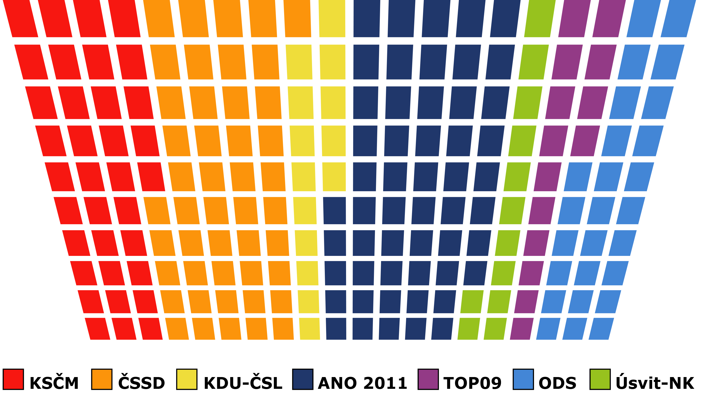
Hypotetický zisk poslaneckých mandátů při 50,9% volební účasti
10. – 16. 3. 2016
ANO 2011 53
ČSSD 46
KSČM 35
Úsvit-NK 12
ODS 26
KDU-ČSL 14
TOP 09 14

Slide 10

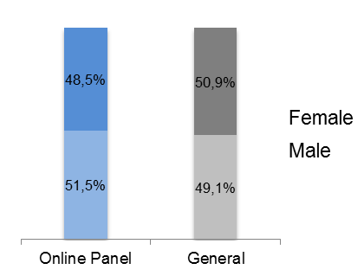
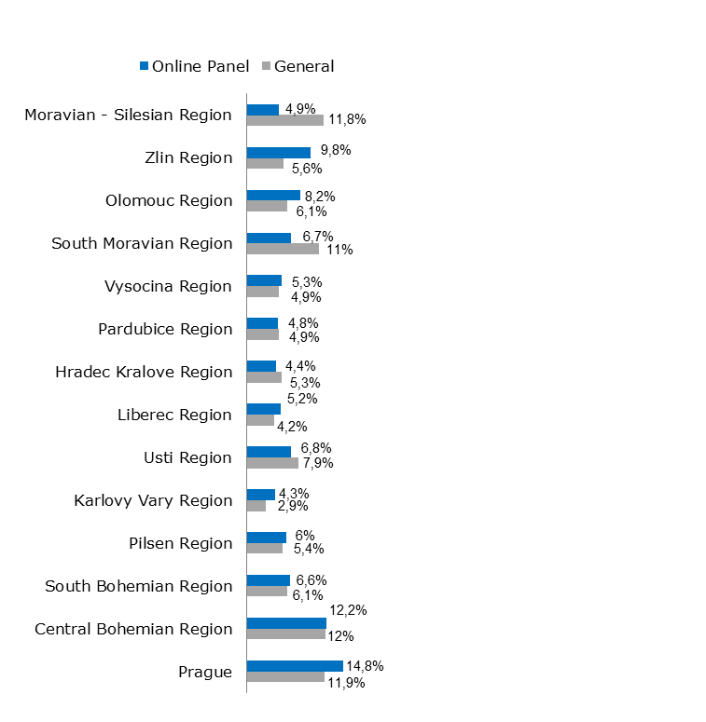
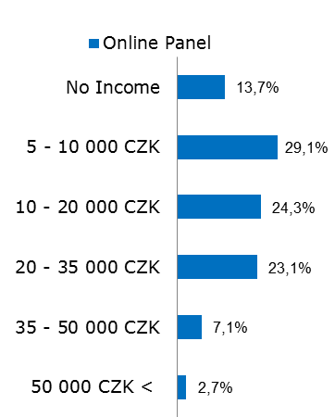
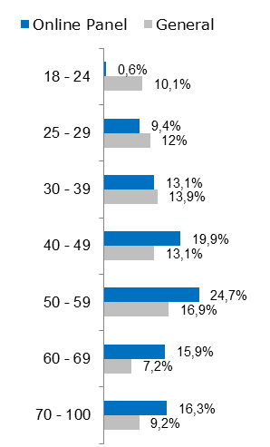
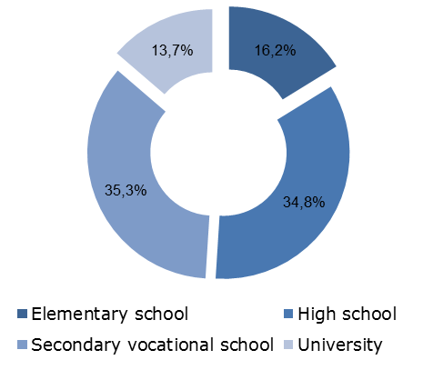
Panel Book

Slide 11


Kontakty SANEP
SANEP s.r.o.
Cimburkova 258/21
Praha 3, Žižkov
PSČ 130 00
Sekretariát:
Tel: + 420 222 231 560
Fax: + 420 222 780 409
Email: info@sanep.cz
IČO: 28489667
DIČ: CZ28489667
Oldřich Zajíc
jednatel a ředitel společnosti
zajic@sanep.cz
Tel.: + 420 602 538 278
Průzkum zpracoval analytický tým společnosti SANEP a Oldřich Zajíc

